Slide 1
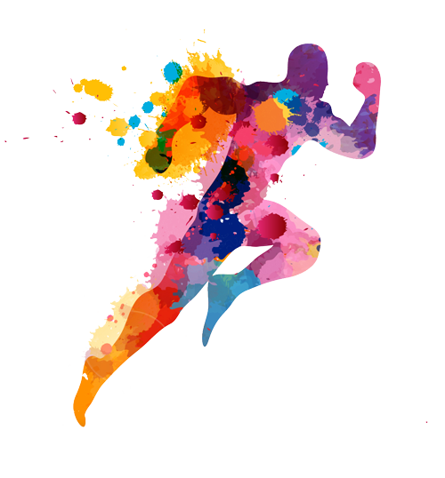
Ruch w życiu człowieka
Przygotowała: Olga Podloch
Kl.2a, gimnazjum piekoszów

Slide 2
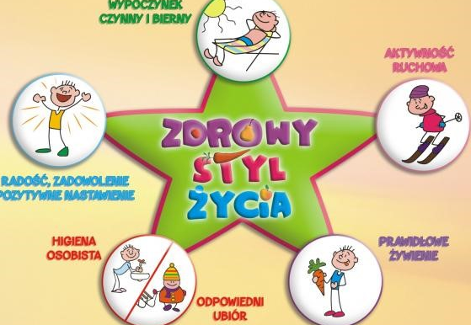
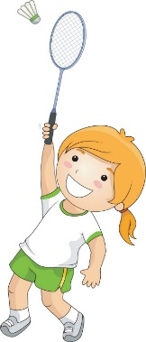
Aktywność fizyczna to ważny składnik zdrowego stylu życia

Slide 3
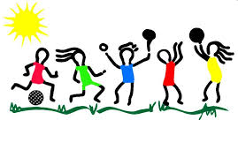
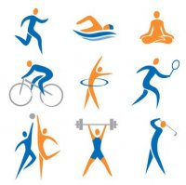
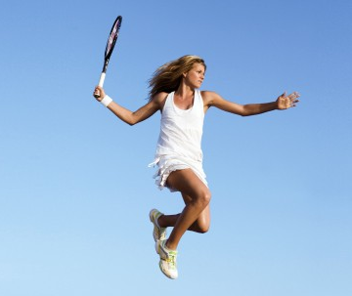
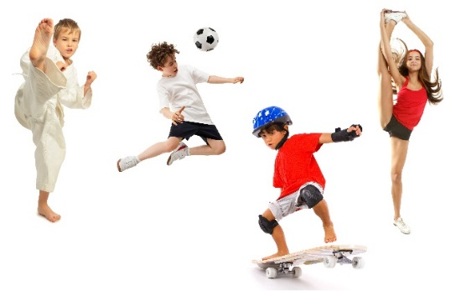
Ruch, Aktywność fizyczna – co to takiego?
To wszystkie czynności i zajęcia związane z wysiłkiem fizycznym i ruchem mięśni szkieletowych, w czasie których praca serca i oddech przyspieszają i pojawia się uczucie ciepła (często towarzyszy pocenie się).

Slide 4
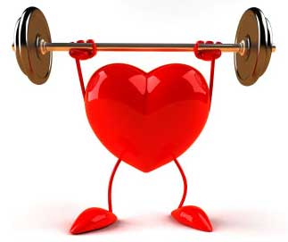
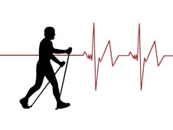
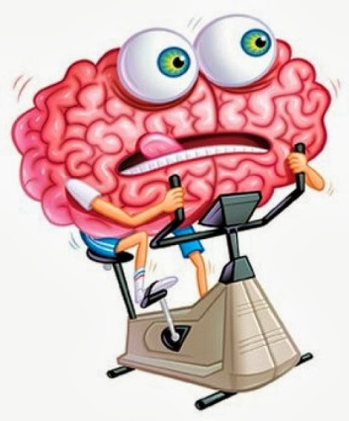
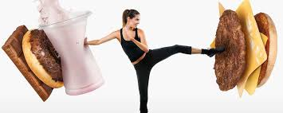
W zdrowym ciele zdrowy duch czyli o znaczeniu aktywności fizycznej
* dobre samopoczucie,
* wzrost odporności (stymuluje ukł.immunologiczny)
* profilaktyka chorób serca (reguluje ciśn.krwi)
* wzmocnione kości (zapobiega osteoporozie)
* wzmocnienie mięśni,
* utrzymanie dobrej kondycji fizycznej,
* profilaktyka otyłości (reguluje przemianę materii)
* zmniejszenie ryzyka zachorowania na choroby cywilizacyjne (rak, cukrzyca typu II) (obniża poziom złego cholesterolu i cukru w krwi)

Slide 5
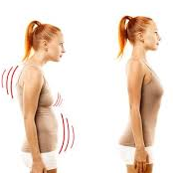
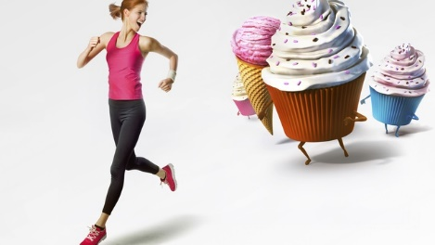
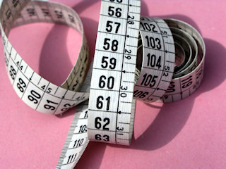
W zdrowym ciele zdrowy duch czyli o znaczeniu aktywności fizycznej (c.d.)
Dodatkową korzyścią z podejmowania aktywności fizycznej jest utrzymanie prawidłowej wagi ciała. Podczas ćwiczeń nasila się szybkość spalania kalorii, co wpływa na redukcję tłuszczu i trwałe osiągnięcie idealnej sylwetki.
Ruch i wszechstronna aktywność fizyczna jest ważna w młodym wieku, do prawidłowego wzrostu, rozwoju kości oraz mięśni i aby zapobiegać wadom postawy !!!!!

Slide 6
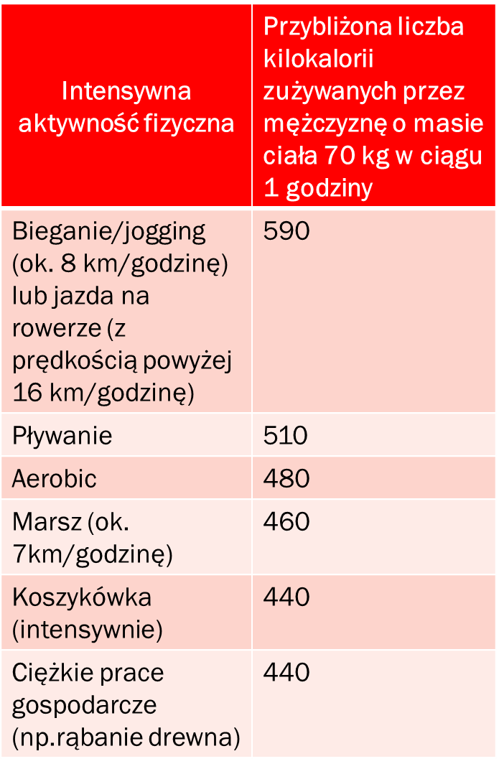
Ile kalorii zużywa się na różne formy aktywności fizycznej? (przykłady)
Umiarkowana aktywność fizyczna | Przybliżona liczba kilokalorii (kcal) zużywanych przez mężczyznę o masie ciała 70 kg w ciągu 1 godziny
Lekkie prace w ogrodzie | 330
Taniec | 330
Jazda na rowerze (z prędkością poniżej 16 km/godzinę) | 290
Marsz (około 5 – 6 km/godzinę) | 220
Stretching | 180
Niżej podane ilości kalorii zużywa przy każdej wymienionej aktywności fizycznej mężczyzna ważący 70 kg i wzroście 178 cm. Osoby o większej masie zużyją więcej kalorii, a osoby o mniejszej masie - mniej. Podane wartości kalorii obejmują zarówno liczbę kalorii zużywanych na aktywność fizyczną, jak i liczbę kalorii zużywaną na normalne funkcjonowanie organizmu.

Slide 7
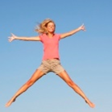
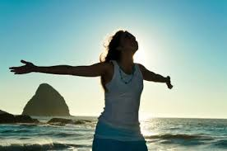
Jakie jeszcze inne korzyści może nam przynieść sport i aktywność ruchowa?
Poprawę nastroju, ponieważ:
a). poprzez ruch zwiększa się przepływ krwi, a więc więcej tlenu dostaje się do komórek ciała. Przez to komórki i tkanki są lepiej odżywione. Mózg pracuje wydajniej - polepsza się nasza wydajność umysłowa, czyli zwiększa się zdolność zapamiętywania
b). regularne ćwiczenia obniżają prawdopodobieństwo zachorowania na depresję i inne zaburzenia nastroju - dzieje się tak, ponieważ podczas ćwiczeń wydzielają się endorfiny i serotonina odpowiedzialna za poczucie szczęścia
c). ruch daje poczucie satysfakcji, przez co wzrasta nasza samoocena
d). poprzez aktywność ruchową rozładowujemy negatywne emocje.

Slide 8
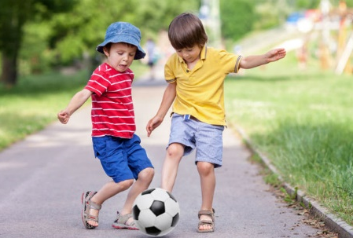
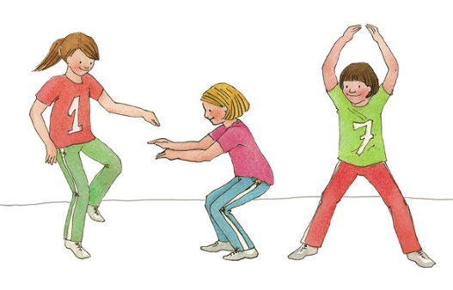
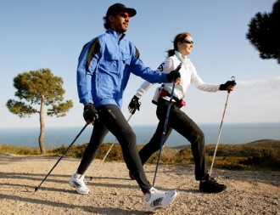
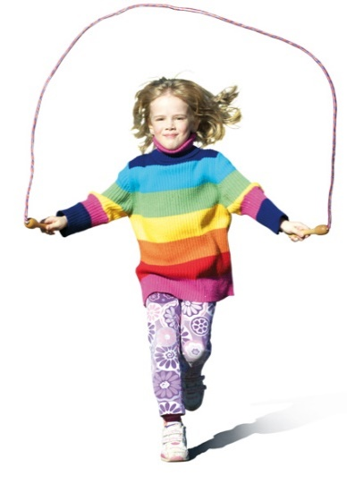
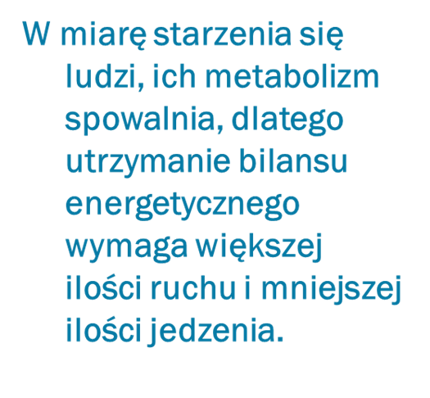
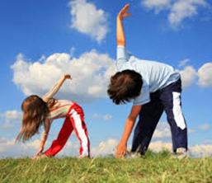
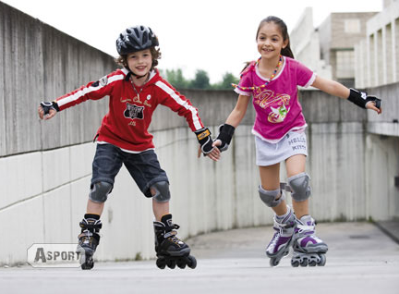
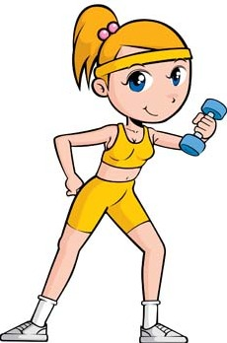
Ruch Dla każdego i W każdym wieku!
Aby czerpać przyjemność z ćwiczeń, ważne jest odpowiednie dobranie zajęć sportowych - nie tylko do naszych fizycznych możliwości, ale także do preferencji i osobowości. Dlatego też dla osób spokojnych i precyzyjnych lepsze będą zajęcia jogi, zaś dla osób odczuwających nadmiar energii milsze będą aerobik, siłownia lub bieganie.

Slide 9
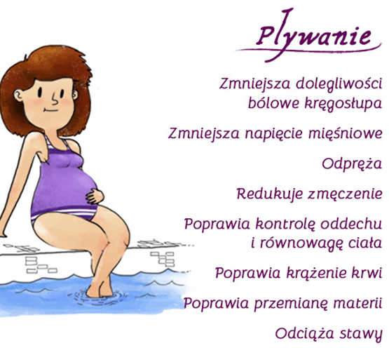
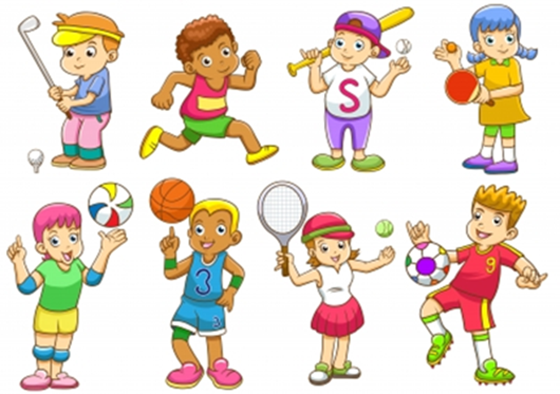
Rodzaje aktywności ruchowej:
1. Ćwiczenia aerobowe [oparte na intensywnej wymianie tlenowej] – przyspieszają prędkość pracy serca i oddychania, poprawiają sprawność serca i płuc. Przykłady: szybki marsz, jogging i pływanie, chodzenie po górach, spacerowanie, tenis , jazda na rolkach czy rowerze.

Slide 10
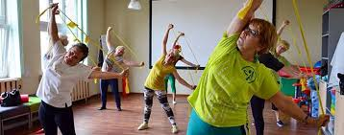
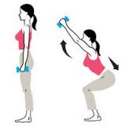
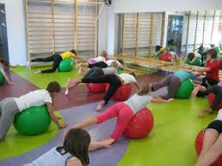
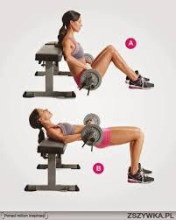
Rodzaje aktywności ruchowej (c.d.)
Przykłady aktywności fizycznej przynoszącej szczególne korzyści:
2. Ćwiczenia wysiłkowe, kulturystyka i ćwiczenia z obciążeniem – pomagają w budowie i utrzymaniu prawidłowego stanu kości i mięśni poprzez ich pracę przeciwko sile ciążenia. Przykłady: podnoszenie ciężarów, gimnastyka zdrowotna.

Slide 11
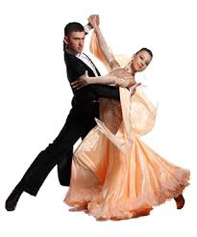
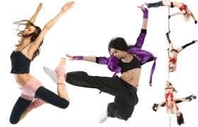
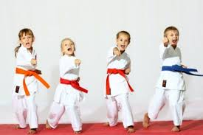
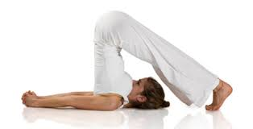
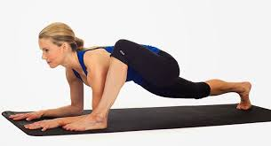
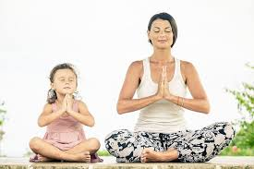
Rodzaje aktywności ruchowej (c.D.)
3. Ćwiczenia równowagi i rozciągające, giętkości – poprawiają równowagę fizyczną
i elastyczność, co zmniejsza ryzyko urazów. Przykłady: delikatny stretching, taniec, joga, sztuki walki i tai-chi.

Slide 12
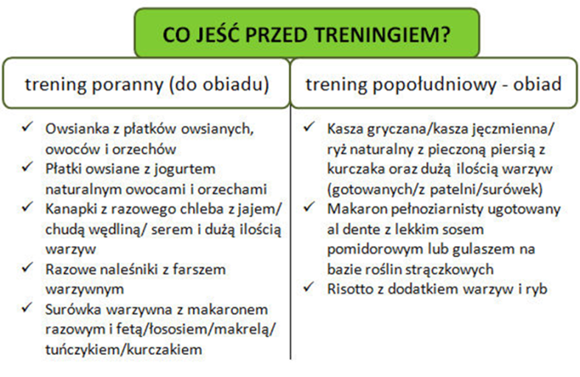
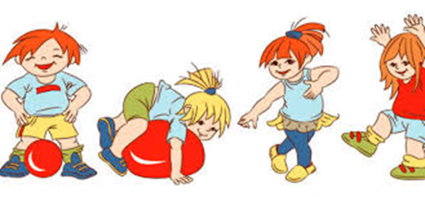
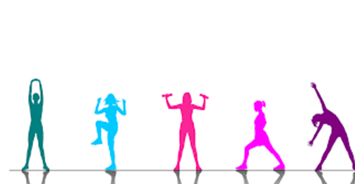
Aktywność fizyczną można wykorzystywać do kształtowania sylwetki dwojako:
1. zwiększając ogólną ilość ćwiczeń
i form ruchu działających
ogólnorozwojowo
2. stosując ćwiczenia wpływające
na określone grupy mięśni

Slide 13
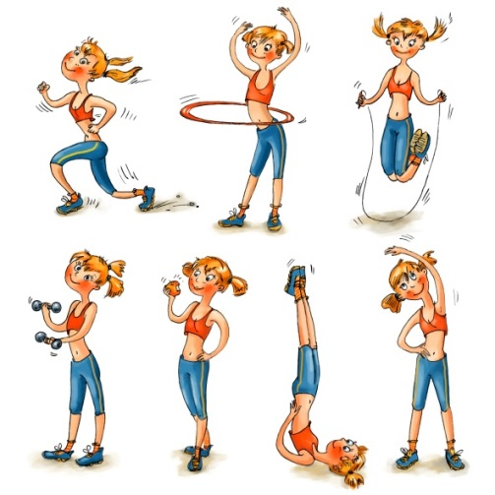
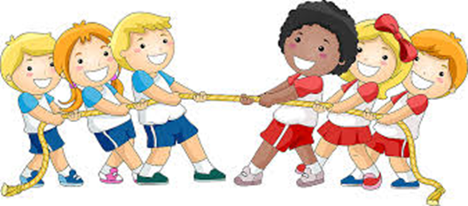
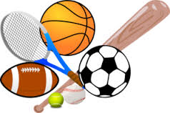
Pożądana aktywność fizyczna
Aktywność ruchowa przynosi efekty gdy :
* jest systematyczna
* ćwiczenia są wykonywane przez określony czas i z określoną częstotliwością
Minimalna dawka aktywności ruchowej zalecana dla dzieci i młodzieży to 1 godzina dziennie dowolnego typu ruchu o zwiększonej intensywności!

Slide 14
Piramida Aktywności fizycznej
Jak zażywać aktywności fizycznej, ruchu, sportu?
30-60 minut dziennie lub nawet 90minut
Co najmniej 3 x (najlepiej 5x/tydzień)
Zmęcz się, ale nie przemęcz!

Slide 15
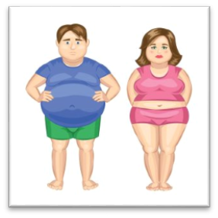
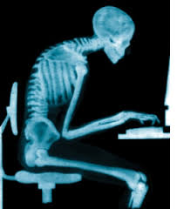
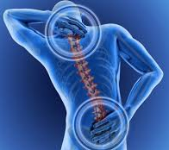
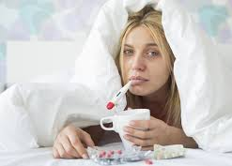
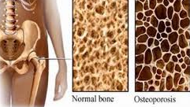
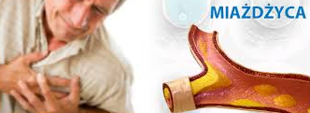
Skutki braku ruchu
Skutki braku ruchu
Wady postawy, bóle kręgosłupa
Otyłość
Podatność na infekcje
Depresja, Złe samopoczucie
Nadciśnienie, Częstsze choroby serca
Osteoporoza
Gorsze wyniki w nauce, słabsza pamięć
Udary mózgu
Większa podatność na inne choroby cywilizacyjne (np. cukrzycę, miażdżycę)

Slide 16
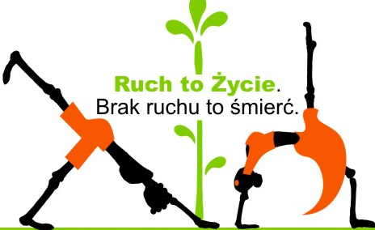
Pamiętajmy, Kto nie ćwiczy ten nie żyje zdrowo !!!
Naprawdę warto, a więc do dzieła!

Slide 17
Źródła do prezentacji: internet
1.
http://zdrowikon.pl/podzial-cwiczen-rodzaje-aktywnosci-fizycznej-ich-zalety-wady-i-wplyw-na-organizm/
2. http://olgachmielewska.pl/2015/08/09/dlaczego-powinienes-uprawiac-aktywnosc-fizyczna/
3. http://www.pfpz.pl/index/?id=7392ea4ca76ad2fb4c9c3b6a5c6e31e3

Slide 18
Dziękuję za uwagę!

